Slide 1

Khoa học dữ liệu
Sinh viên: Đặng Văn Tuyên
MSSV: K195480106025
GVHD: TS.Nguyễn Văn Huy

Slide 2
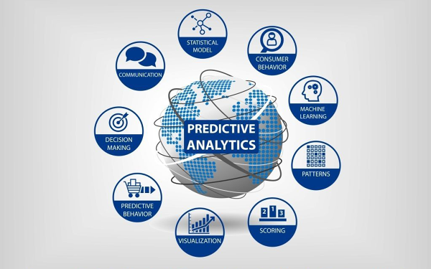
CHƯƠNG I: giới thiệu
1.1.Phân tích dự đoán là gì
Phân tích dự đoán là quá trình nghiên cứu dữ liệu trước đây và hiện tại để đưa ra dự đoán trong tương lai. Quá trình này sử dụng một tập hợp bao gồm nhiều kỹ thuật toán học, thống kê và máy học nâng cao để phân tích dữ liệu nhằm xác định và ngoại suy các xu hướng ẩn

Slide 3
giới thiệu
1.2.Một số ứng dụng của dự đoán giá
Thị trường tài chính
Bất động sản
Dự báo chi phí
Dự báo trong y tế

Slide 4

giới thiệu
1.3.Một số công nghệ trong dự đoán giá
Học máy và Trí tuệ nhân tạo (AI)
Mô hình hồi quy (Regression Models):
Mạng nơ-ron nhân tạo (Artificial Neural Networks - ANN)
Học tăng cường (Reinforcement Learning)
Khai phá dữ liệu (Data mining)
Tư duy phân tán (Distributed computing)
Xử lý ngôn ngữ tự nhiên (Natural Language Processing - NLP)

Slide 5

CHƯƠNG II: CƠ SỞ LÝ THUYẾT
2.1.Xử lý dữ liệu là gì?
Xử lý dữ liệu là việc chuyển đổi dữ liệu thành dạng có thể sử dụng được. Trước đây, việc xử lý được thực hiện thủ công, tốn thời gian và dễ sai sót, thì hiện nay hầu hết việc xử lý được thực hiện tự động bằng máy tính sẽ cho kết quả nhanh và chính xác. Trong bài viết này, UniTrain sẽ hướng dẫn bạn cách dữ liệu được xử lý.

Slide 6
CƠ SỞ LÝ THUYẾT
2.2.Một số phương pháp xử lý dữ liệu NAN
Xóa dữ liệu NaN
Điền giá trị
Tạo cột mới
Sử dụng các mô hình học máy đặc biệt
Thống kê đa biến

Slide 7
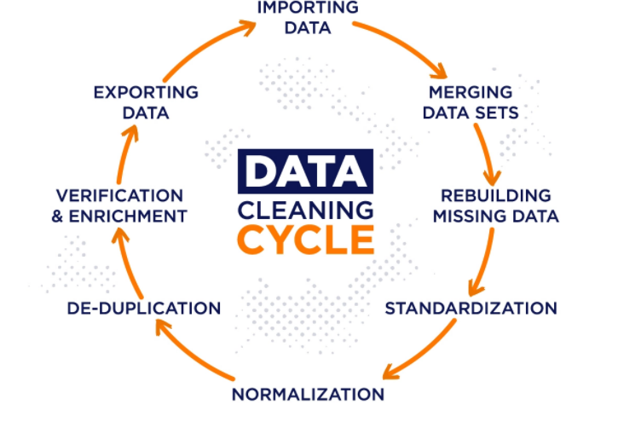
CƠ SỞ LÝ THUYẾT
2.3.Các bước để lọc nhiễu
Hiểu dữ liệu
Khám phá và phân tích dữ liệu
Xác định phương pháp lọc nhiễu
Thực hiện lọc nhiễu
Đánh giá kết quả
Tinh chỉnh và tối ưu hóa

Slide 8

CƠ SỞ LÝ THUYẾT
2.4.Model là gì?
Trong ngữ cảnh của dự đoán giá, thuật ngữ "model" ám chỉ một mô hình dự đoán. Một mô hình là một biểu diễn hoặc một hệ thống được xây dựng dựa trên dữ liệu và quy tắc hoặc mẫu có sẵn để dự đoán kết quả.

Slide 9
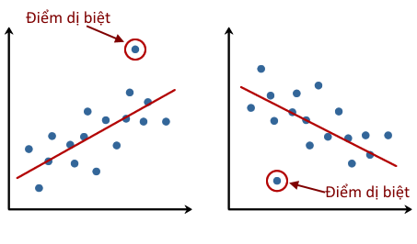
CƠ SỞ LÝ THUYẾT
1.5.Các bước xây dựng mô hình hồi quy tuyến tính
Chuẩn bị dữ liệu
Xác định biến độc lập và biến mục tiêu
Xây dựng mô hình
Đánh giá mô hình
Dự đoán và đánh giá

Slide 10
CHƯƠNG III: XÂY DỰNG CHƯƠNG TRÌNH
3.1.Code
from sklearn.preprocessing import OrdinalEncoder
oe=OrdinalEncoder()
In [45]:
df[catcols]=oe.fit_transform(df[catcols])
In [46]:
df[catcols]=df[catcols].astype('int')
In [47]:
from sklearn.linear_model import LinearRegression
from sklearn.model_selection import train_test_split
In [48]:
li=LinearRegression()
In [49]:
linkcode
X,y=df.drop(columns='Price'),df['Price']
X_train, X_test, y_train, y_test=train_test_split(X,y,random_state=555)

Slide 11

CHƯƠNG III: XÂY DỰNG CHƯƠNG TRÌNH
In [51]:
model=li.fit(X_train,y_train)
In [52]:
print("The score of the model with all independent variables is:",model.score(X_test,y_test)*100,"%")
The score of the model with all independent variables is: 62.1813359072383 %
In [53]:
linkcode
#Process of improving the model, finding the highly correlated columns with price
plt.figure(figsize=(12,5))
sns.heatmap(df.corr(),annot=True)
plt.show()
train=pd.concat((X_train,y_train),axis='columns')
test=pd.concat((X_test,y_test),axis='columns')
In [55]:
#the most correlated independent values to price are 'StorageType', 'ProcessSpeed', 'Ram', 'ScreenResolution' with these values lets find
#out the rsquare value of the test dataset
import statsmodels.formula.api as smf
from sklearn.metrics import r2_score

Slide 12

CHƯƠNG III: XÂY DỰNG CHƯƠNG TRÌNH
3.2.Thuật toán
Trong bài toán dự đoán giá này của em thì em sử dụng qua các bước sau:
Đầu tiên, các cột phân loại sẽ được mã hóa bằng OrdinalEncoder từ sklearn và thay đổi kiểu dữ liệu của nó thành số nguyên
Chia dữ liệu thành 75% tập dữ liệu đào tạo và 25% tập dữ liệu thử nghiệm và thực hiện hồi quy tuyến tính
Lắp tập dữ liệu huấn luyện vào mô hình và tính toán sai số bình phương trung bình gốc của tập dữ liệu thử nghiệm.
Ra được độc chính xác là 62,1%
Sử dụng mô-đun mô hình thống kê, chúng ta sẽ thực hiện phân tích trọng lượng và kết luận các tính năng quan trọng nhất ảnh hưởng đến giá của laptop.

Slide 13

CHƯƠNG IV: KẾT LUẬN
4.1. Chương trình đã chạy được
- Đầu tiên chương trình đã chạy được in ra các hàng,các cột trong DATA FRAME
- Dropping các cột không tên, lọc được các dữ liệu không xác định và xóa các giá trị trùng lặp
- In các giá trị duy nhất cho tất cả các cột
- Làm sạch được các cột trong data
- Chạy tìm ra được loại lưu trữ được sử dụng nhiều nhất trong tập dữ liệu
- Chạy tìm ra được công ty bán laptop giá cao nhất
- Chạy tìm ra được hệ điều hành phổ biến nhất

Slide 14
KẾT LUẬN
4.2.Mặt tốt và xấu của bài toán
Mặt tốt: Thuận lợi, tiết kiệm thời gian, hỗ trợ ra quyết định, thông tin tham khảo nhanh chính xác, Cập nhật thông tin thường xuyên của thị trường…
Mặt xấu: Độ chính xác hạn chế, thiếu thông tin chi tiết, ứng dụng hạn chế, ảnh hưởng yếu tố không xác định…

Slide 15
KẾT LUẬN
4.3. Ứng dụng phát triển về sau của chương trình
Nâng cao tính chính xác
Tích hợp dữ liệu thêm
Phát triển ứng dụng di động
Tích hợp công nghệ trí tuệ nhân tạo (AI) và học máy
Phân tích dữ liệu thị trường thời gian thực
Phân tích dữ liệu người dùng

